Slide 1
Класс File

Slide 2
Цели:
Изучить класс File
Научиться применять объекты класса File
Изучить методы класса File

Slide 3
Введение
На прошлом занятии мы познакомились с изменением файлов и их чтением.
На этом же занятии мы подробнее рассмотрим класс File.

Slide 4
Класс File
Объект класса File может хранить как и просто файл, так и директорию (папку).

Slide 5

Файл можно сразу же создать при передачи пути в FileInputStream/FileOutputStream.
А можно создать объект-файла, а потом передать его в FileInputStream/FileOutputStream.

Slide 6
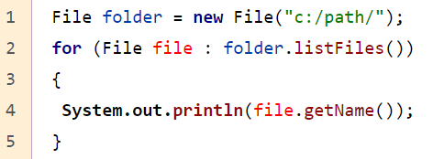
Задача 1
Напишем программу, которая выводит в консоль список всех файлов, которые находятся в определённой папке.
listFiles() – Возвращает список файлов в папке с именем “c:/path/”
getName() – даёт только имя файла
getAbsolutePath() – возвращает полное имя файла

Slide 7
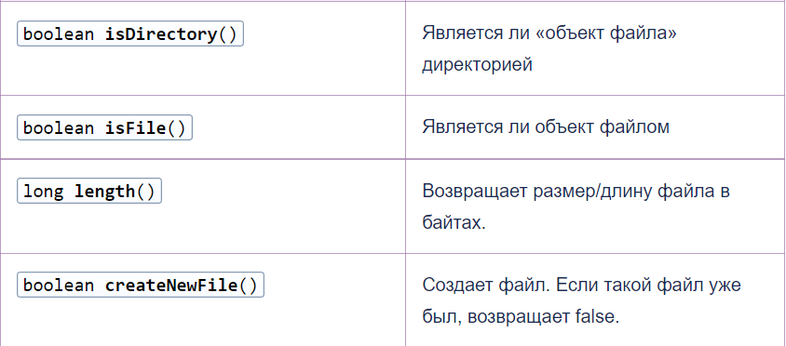
Методы класса файл

Slide 8
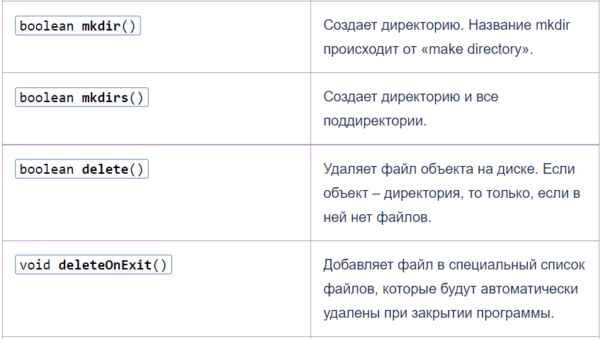

Slide 9
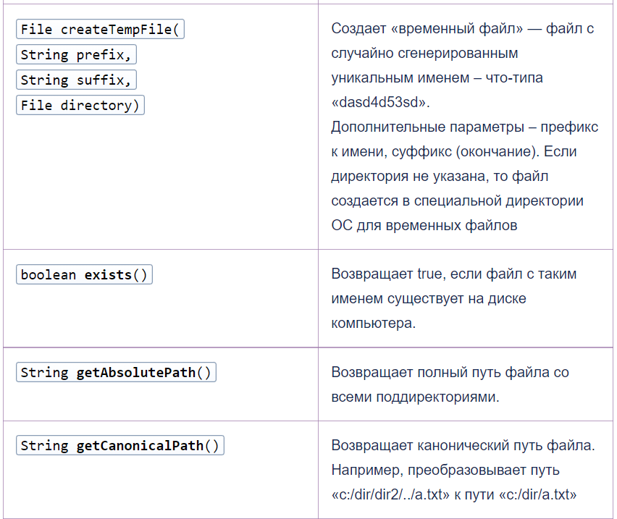

Slide 10
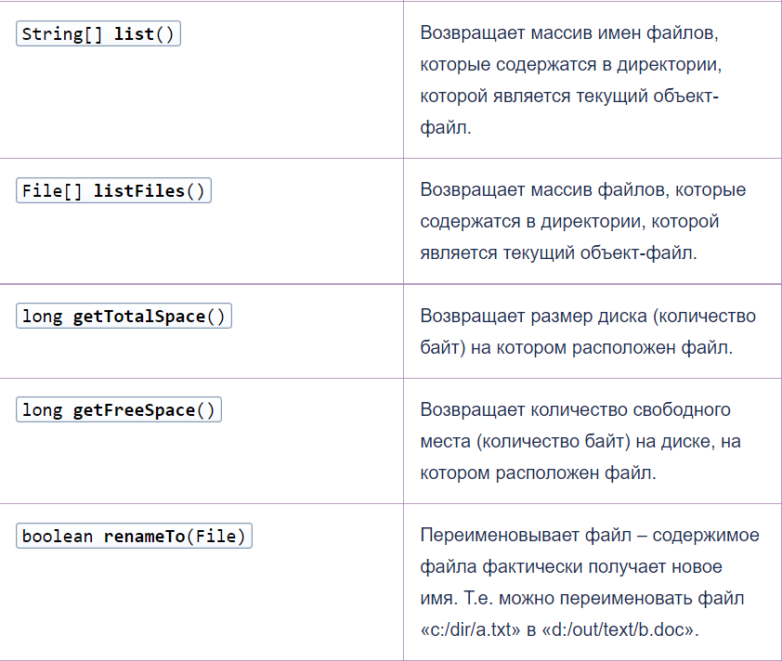

Slide 11
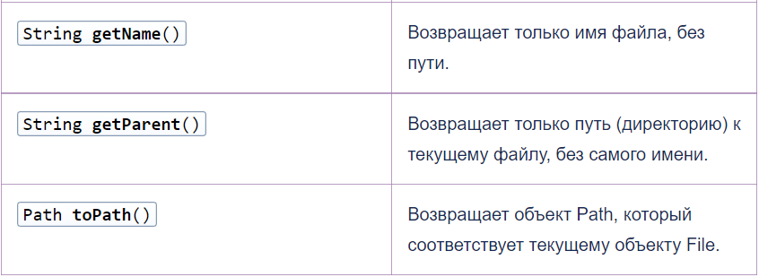

Slide 12
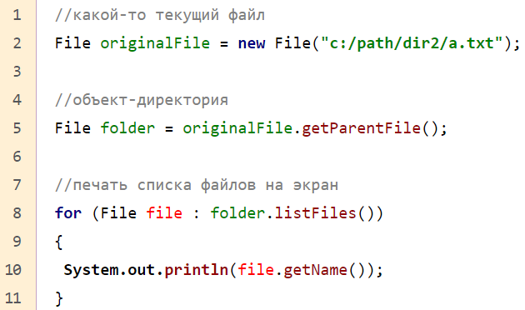
Задача 2
Вывести имена всех файлов, которые находятся в той же директории, что и текущий файл.

Slide 13
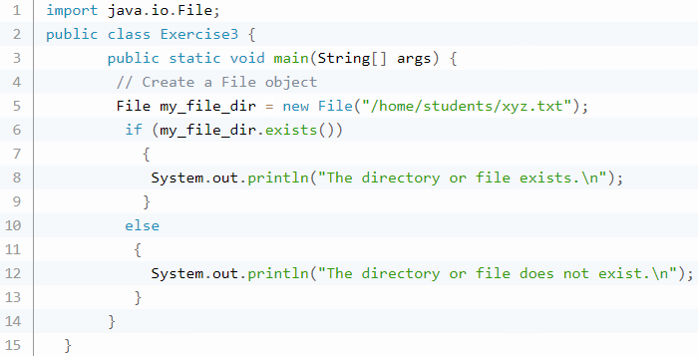
Задача 3
Напишите программу на Java, чтобы проверить, существует файл или каталог, указанный в pathname, или нет.

Slide 14
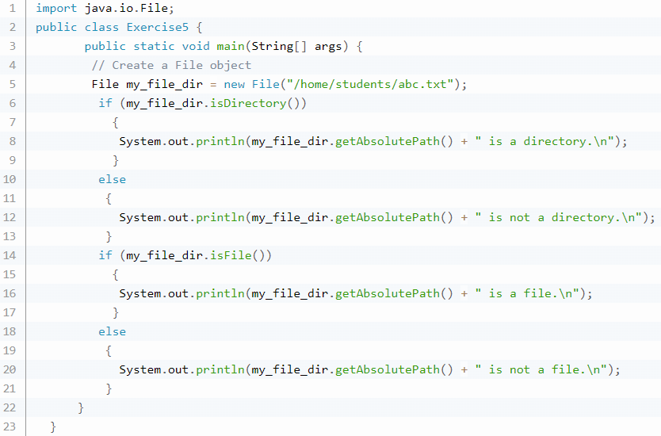
Задача 4
Напишите программу на Java, чтобы проверить, является ли данный путь каталогом или файлом.

Slide 15
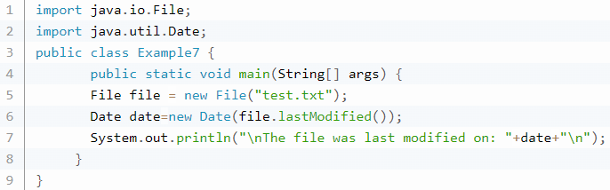
Задача 5
Напишите программу на Java, чтобы получить время последнего изменения файла.

